Slide 1
Overflader, Hygiejne, Miljø og Innovation
Udvikling af bedst praksis rengørings-procedurer
Torsten Slotsbjerg

Slide 2
Faktorer, der gør det vanskeligt at må frem til en bedst praksis rengørinsprocedure
Rengøringsprocedurer er basseret på traditioner og filosofiske overvejelser og er sjældent videnskabelig evidensbasseret (Griffith)
Uden for fødevareindustrien vurderes rengørings-kvaliteten typisk ved en visuel rengøringskontrol.
  Synlig renlighed er målet i stedet for nedsat smitterisiko.
At gøre rent er noget alle kan, mener mange

Slide 3
Klassisk rengøringsprocedure af en overflade i det virkelige liv
Fra den rengjorte overflade fjerner rengøringsproceduren i større eller mindre omfang organisk materiale og mikroorganismer fra overfladen.
Der tilføres imidlertid organisk materiale og mikroorganismer fra de våde omgivelser, fra de anvendte rengøringsutensilier og fra håndteringen af disse.

Slide 4
Risikoområder - risikooverflader
a
Hænder
Overflader med håndkontakt
Overflader som er i kontakt med fødevarer
Overflader som er i kontakt med medicinsk udstyr
Rengøringsklude og utensilier
Klæder og linned
Toiletter, badefaciliteter, køkkenvaske, håndvaske
Gulve, vægge, møbler etc
Øget risiko

Slide 5
Noget om klude
Stigende effekt af
  Rengøring med detergent klud
  Rengøring med klor/detergent klud
  2 trins rengøring med detergent klud og klor klud
Ved overtørring virker en klud med desinfektionsmiddel bedre end en klud med detergent. Efter 3 overtørringer med detergent kluden er der ingen forskel.
En detergent klud reducerer fysisk Clostridium difficile sporer med 2,9 log. En klud med et desinfektionsmiddel med effekt over for sporerne reducerer 3,9 log

Slide 6
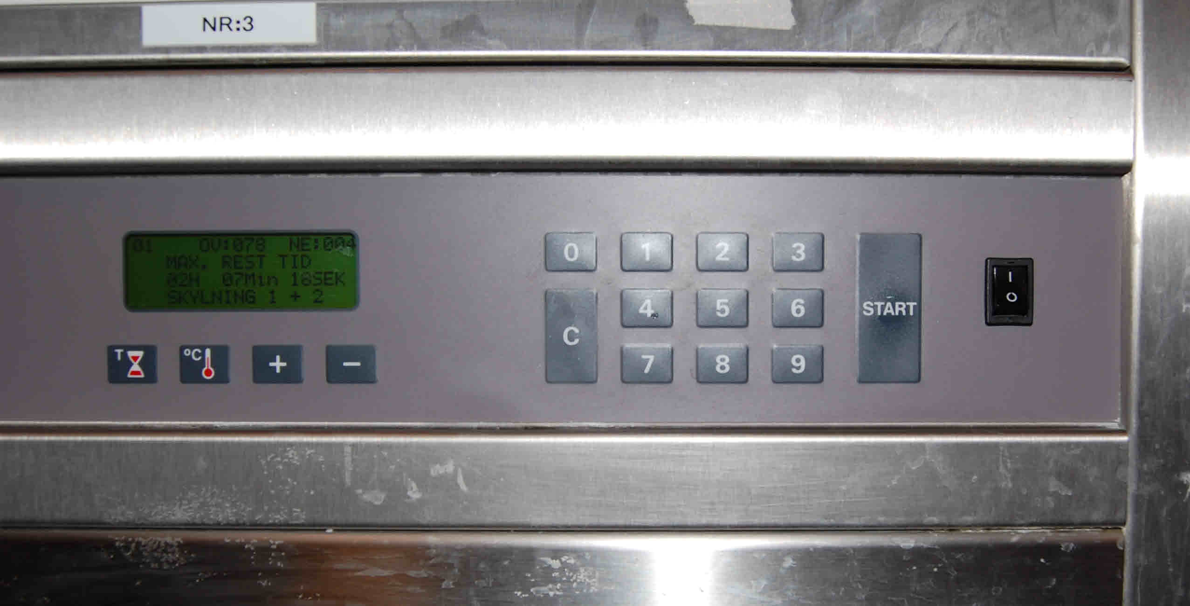
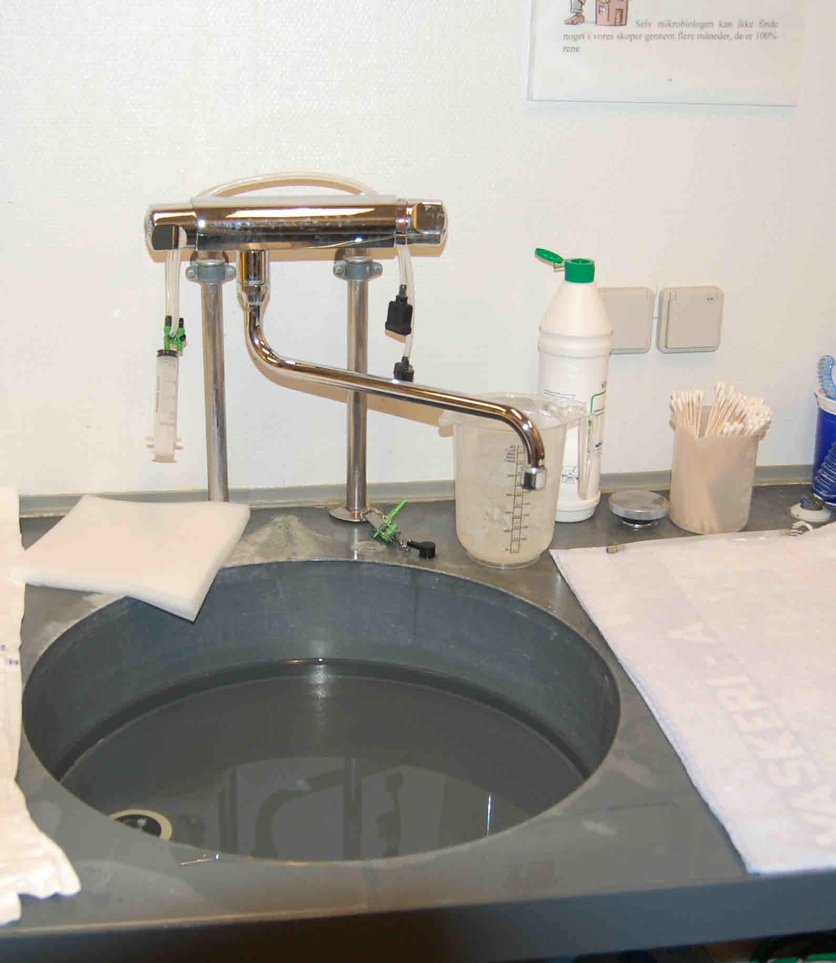
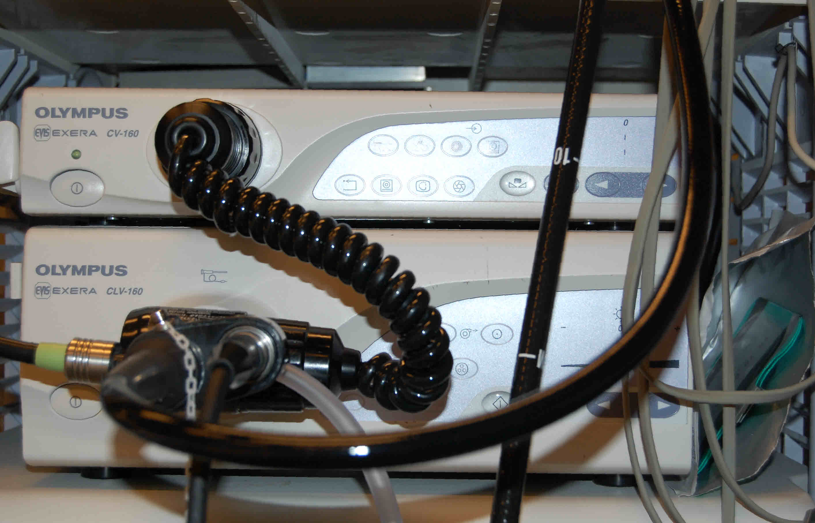
Hvor er de hygiejniske risikoområder i omgivelserne?
Rengøring efter hver procedure med flergangs detergentklud, som kun anvendes en gang.
Design, overflader og vaner

Slide 7
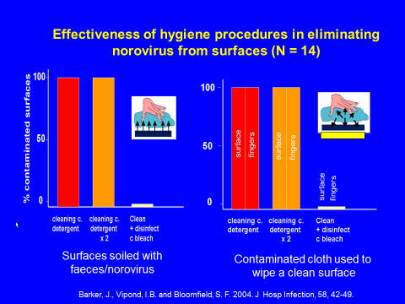
Norovirus (Roskildesyge) og klude
Detergentbasseret rengøring med klud til synlig renhed eliminerer ikke norovirus
Ved fæcal forurening svigter klud med 5000 ppm Klorin og detergent på 28% af overfladerne
Kombinationen af to-trins rengøring med detergentklud og Klorin/detergentklud virker
Anvendes detergent Klorin/detergent klude alene vil de overføre Novovirus i en sådan mængde til andre områder de anvendes på, at de kan overføres til en persons hænder.

Slide 8
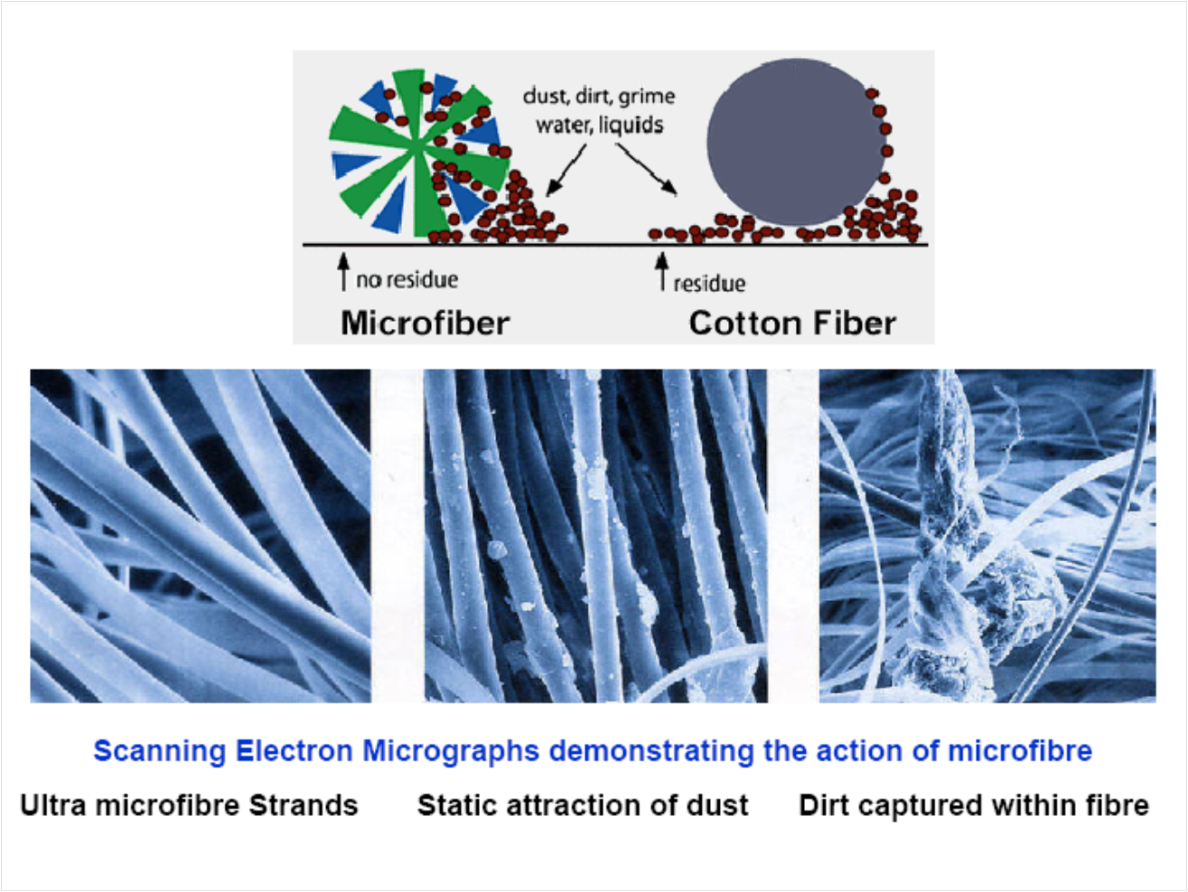
Mikrofiberklude
Mange forskellige typer med forskellig effekt.
Nogle klude er bedre til at fjerne organisk materialer fra overflader end andre klude – specielt fra ujævne overflader.
Nogle klude kan erstatte en desinfektionsprocedure.
Skal en overflade behandles, for at forhindre unødig slitage af en mikrofiberklud.
Genbehandling af kludene kan være en krævende specialistopgave.
Kombination af mikrofiberklude og dampteknologi er beskrevet
Det er uafklaret
  Om kludene kan anvendes sammen med desinfektionsmidler.
  Om engangsklude er mindre effektive end flergangsklude.

Slide 9
Automatisk rengøring og desinfektion af overflader og non touch desinfektion
Automatisk rengøring og evt. desinfektion
Non touch rumdesinfektion
Kan anvendes til senge, møbler, hjælpemidler, transportkasser m.m.
Vaskeprocedure
  Dampteknologi kan indgå
Evt. desinfektionsprocedure
  Varmedesinfektion
  Kemisk desinfektion
  Termokemisk desinfektion
    Kombination af varme og detergent eller desinfektionsmiddel
Tørreprocedure
Diverse standarder besværliggør eller forhindrer videreudvikling og nytænkning!!!
Forrengøring nødvendig. Ved 1-3 må rummene forsegles og eventuelt delvis tømmes. CEN teststandard er på vej for 1-3
Hydrogenperoxid
  For at undgå resistensudvikling tilsættes sølv eller pereddikesyre
Klordioxid
  Store lokaler (Anvendt efter bioterror)
Ozon
  Temperatur og relativ luftfugtighed er kritisk. Er toksisk
UV rumdesinfektion
  Skyggeområder kan forekomme. Let at anvende

Slide 10
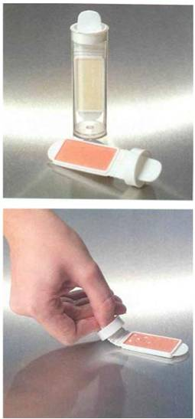
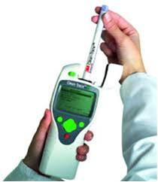
Nyttige værktøjer
Uddannelse har stor betydning
Mikrobiologisk kontrol
ATP residual bestemmelse
Visuel rengøringskontrol - Fluorescens mærkning
Visuel nudging redskab – Rapportering og feedback

Slide 11
Visuel rengøringskontrol
Rengøringseffekten vurderes visuelt
  Det er både subjektivt og unøjagtigt
  Patogene mikroorganismer er usynlige for det blotte øje
Visuel renhed er ikke korreleret til
  Antal mikroorganismer (CFU bestemmelse)
  Organisk kontaminering (ATP bestemmelse)
  Infektionsrate
Anvendelsesområde
  Kan kun anvendes i områder med lav risiko for smitteoverførsel.
  (Gælder også for hotelværelser)

Slide 12
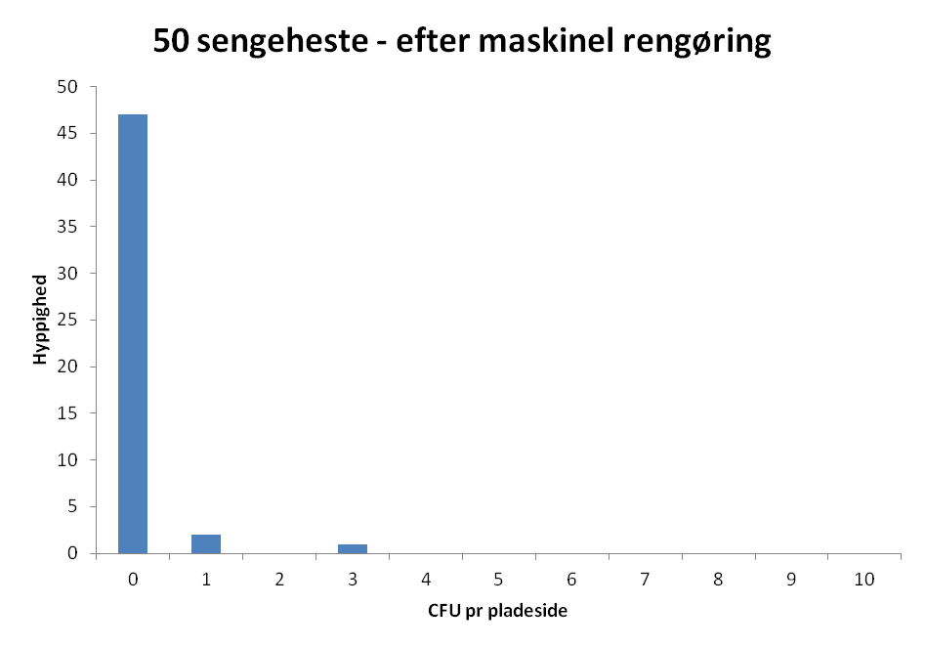
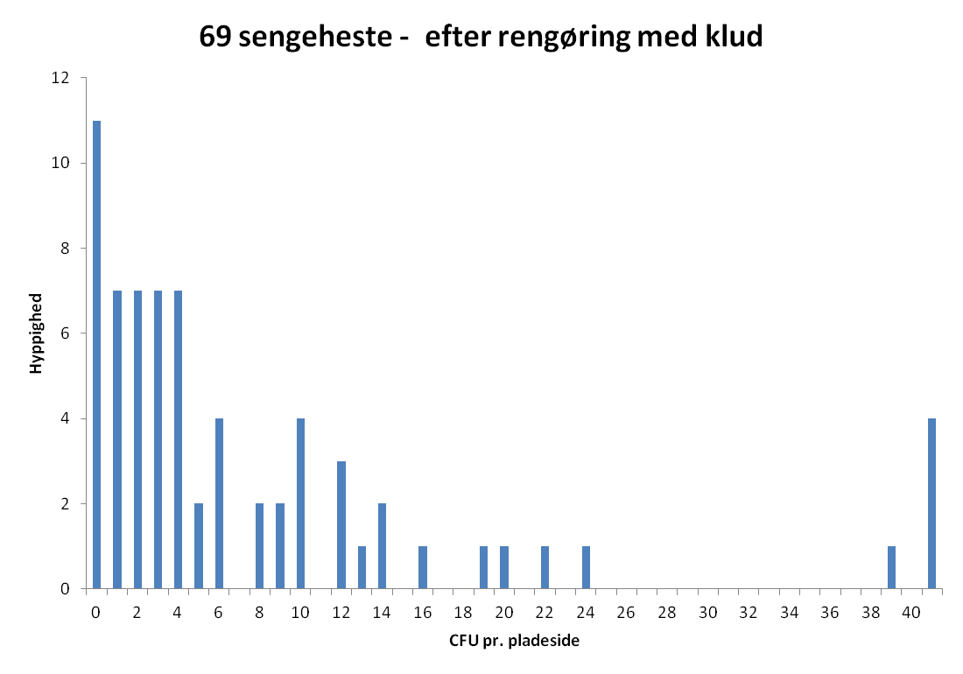
Mikrobiologisk kontrol
Kontrol efter maskinel rengøring
Kontrol efter rutinerengøring med klude

Slide 13
Mikrobiologiske grænser ved rengørings-kontrol på hospitaler.
(I fødevareindustrien er grænsen normal 5 CFU per cm2)
Reference-personer | Overflader | CFU per cm2 | CFU per aftryksplade
Griffith CJ | Kontaktflader for semikritisk udstyr | Under 1 | Højest 3
 | Kontaktflader, som også omfatter behandlingsrum | Under 2,5 | Højest 5
Dancer SJ | Sengestuer generelt | Ikke signifikant over 2,5 | Under 40
 | Kritiske bakterier på overflader i sengestuer | Under 1 | Højest 3

Slide 14
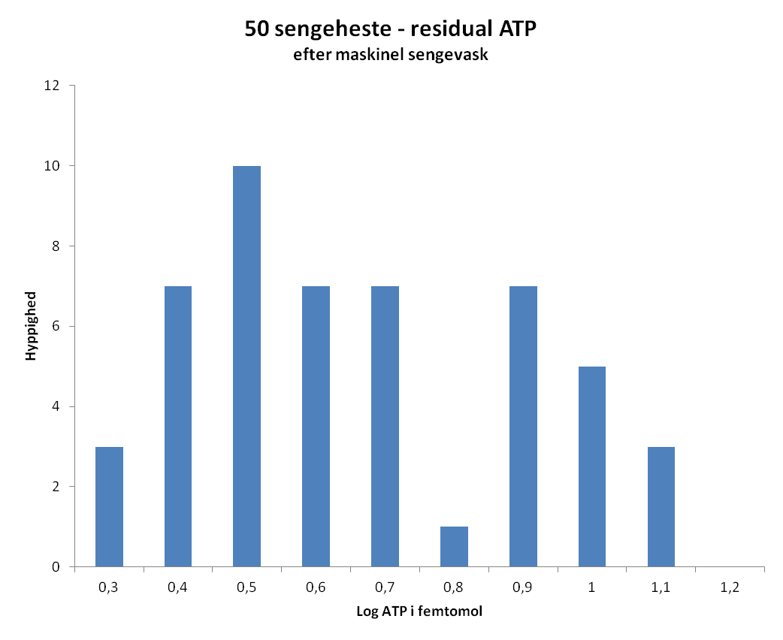
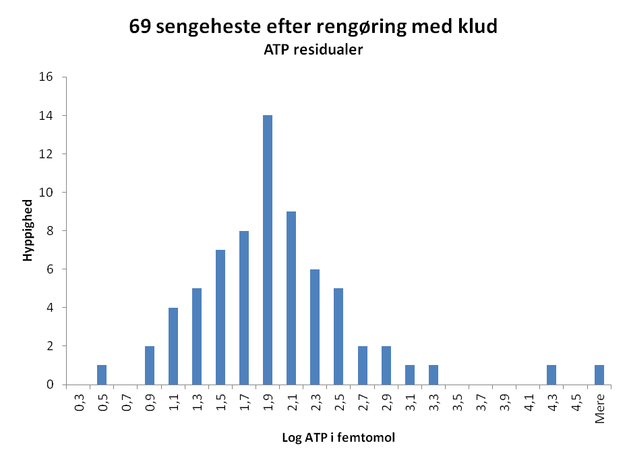
ATP residualer (tilbageblevne rester)
Gyldne standard: 1,5 log ATP i femtomol
Efter maskinel vask af 50 senge
Efter manuel rutinerengøring af 69 senge

Slide 15
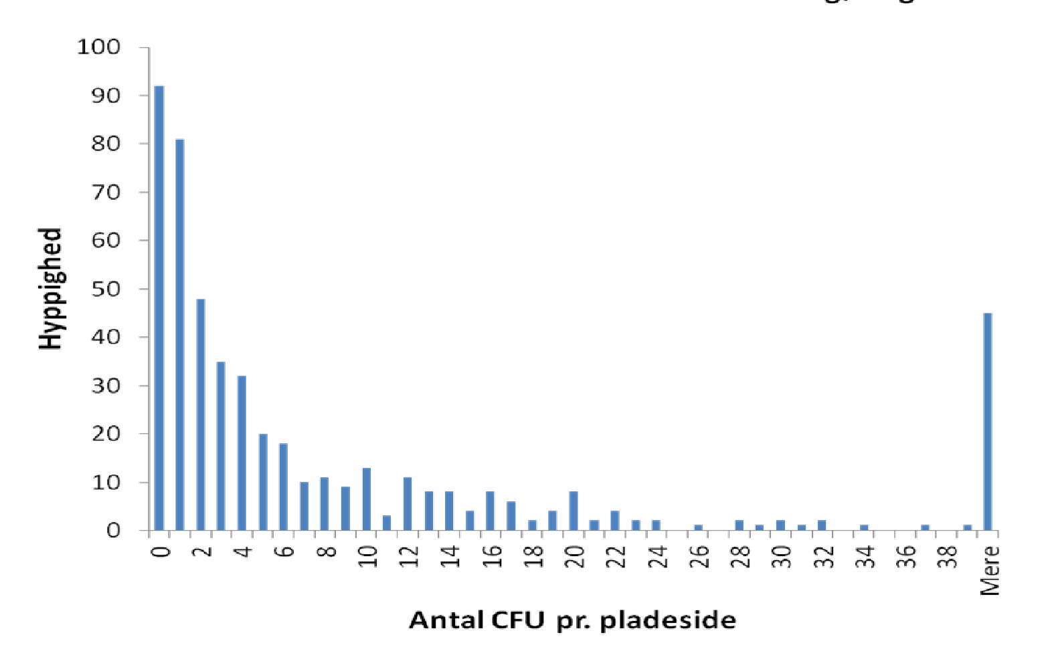
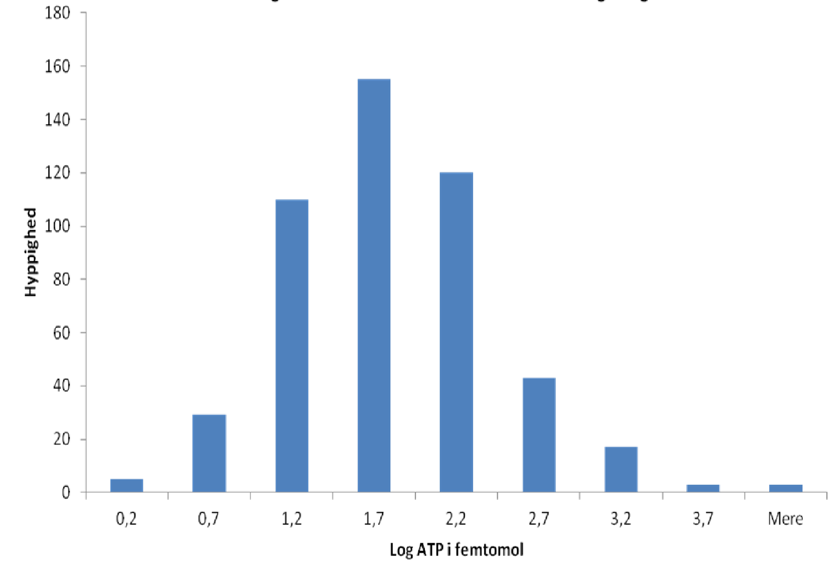
498 mikrobiologiske- og ATP- rengøringskontroller (10 checkpoints) på patientstuer på et hospital efter rutine rengøring med klude.
Mikrobiologisk CFU kontrol
ATP residual bestemmelse
Er overfladerne ATP rene så er 64% CFU rene
ATP urene så er 69 % CFU urene

Slide 16
Konklusion
Daglig rutinerengøring af overflader (tænk på miljø og økonomi)
  Vurder din rengøringsprocedure med CFU og ATP bestemmelse af relevante checkpoints (risikopunkter).
  Suppler om nødvendigt med fluorescensmærkning og nudging.
  Gentag CFU og ATP kontrollen,
  Tag så stillig til om rengøringsproceduren skal opgraderes.
Ved udbrud
  Hav en valideret rengørings og desinfektionsplan klar.
  Overvej non touch rumdesinfektion.
  Overvej om proceduren skal udføres af en specialuddannet rengøringshold.
ATP
  Er ATP anvendelig som kontrol af en given rengøringsprocedure?
  Det er ofte nødvendigt at beregne den øvre acceptable grænse.
  ATP er ikke korreleret til den mikrobiologiske forurening.
Visuel renhed
  Ikke korreleret til organisk- og mikrobiologisk kontaminering og infektionsrisiko.
Fluorescensmærkning
  Fremtidens rengøringskontrol?

